Slide 1


PHÒNG GIÁO DỤC- ĐÀO TẠO QUẬN LONG BIÊN
TRƯỜNG MẦM NON GIA THƯỢNG
GIÁO ÁN
PHÁT TRIỂN NGÔN NGỮ
Chủ đề : Phương tiện giao thông
Đề tài: Truyện: Câu chuyện về chiếc xe ủi
Lứa tuổi: 24-36 tháng
Thời gian: 12-15 phút
Người dạy: Nguyễn Thị Hồng Hoa
Năm học: 2018 - 2019

Slide 2

I: MỤC ĐÍCH- YÊU CẦU
* Kiến thức
- Trẻ nhớ tên truyện, nhớ tên nhân vật trong truyện, hiểu nội dung câu truyện.
*Kỹ năng:
- Rèn kỹ năng phát triển ngôn ngữ cho trẻ.
- Trẻ biết thể hiện một số lời nói của các nhân vật trọng truyện, rèn kỹ năng ghi nhớ có chủ định cho trẻ.
* Thái độ:
- Trẻ hứng thú nghe cô kể và vâng lời cô giáo

Slide 3
II: CHUẨN BỊ
* Đồ dùng của cô:
- Tranh chuyện bài hát: Câu chuyện về chiếc xe ủi
- Pown poit: minh họa truyện
* Đồ dùng của trẻ:
- Trang phục gọn gàng.
- Chỗ ngồi cho trẻ.

Slide 4
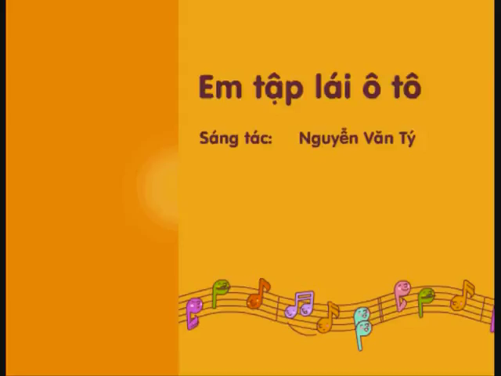

1: Ổn định tổ chức
III: CÁCH TIẾN HÀNH
Cô và trẻ hát bài hát: “Em tập lái ô tô”

Slide 5


CÔ KỂ LẦN 1

Slide 6
Cô hỏi trẻ về :
- Tên truyện
- Tên nhân vật trong truyện

Slide 7
CÔ KỂ LẦN 2
- Kết hợp dùng Powerpoint

Slide 8
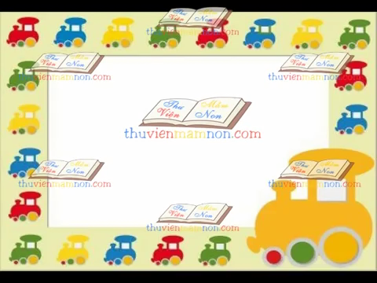

Slide 9

Đàm thoại về nội dung truyện

Slide 10
Giáo dục trẻ
- Giáo dục trẻ biết yêu quý bạn bè
- Biết tìm cách vượt qua khó khăn.

Slide 11
CÔ KỂ LẦN 3
Cô diễn rối cho trẻ xem

Slide 12

Chân thành cảm ơn

